Slide 1
Zmobilizować mobilnych czyli jak otworzyć nowe kanały sprzedaży
Szczecin 16.05.2013

Slide 2
Plan prezentacji
Dlaczego urządzenia mobilne są ważne
Strona „lekka” czy aplikacja?
Wstęp do RWD
Użyteczność przede wszystkim!
Marketing na urządzeniach mobilnych
Wykorzystanie mediów społecznościowych
Działać i sprawdzać efekty, czyli słowo o KPI

Slide 3
Dlaczego urządzenia mobilne są ważne?
# telefon to urządzenie, które większość z nas odkłada tylko na noc
# 30% telefonów używanych przez Polaków to smartfony
umożliwiające swobodne surfowanie w Internecie
# lawinowo wzrasta ilość MB ściąganych przez użytkowników
na urządzeniach mobilnych (2011 do 2010 – 140%)
# nasycenie rynku telefonów w Polsce wynosi 115%
(wg raportu Opera Mobile)
# docieramy do zamożniejszych, lepiej wykształconych Klientów,
którzy dokonują transakcji o wyższej wartości aniżeli przeciętni
użytkownicy na serwisie “tradycyjnym”
# 40% polskich internautów deklaruje, że zamierza w przyszłości
dokonywać zakupów przez Internet
# 52% polskich internautówma zamiar używać smartfonów
do rezerwowania biletów
(źródło: raport Interaktywnie.com)

Slide 4
Sposób użytkowania telefonu
97%
97%
84%
83%
92%
89%
87%
77%

Slide 5
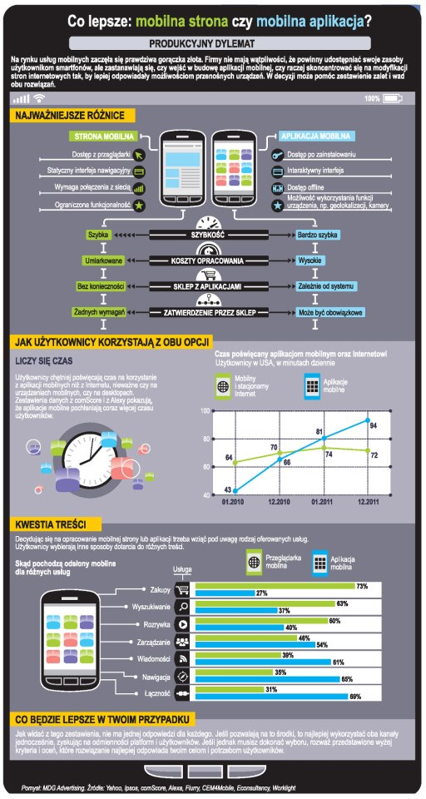
Strona mobilna czy aplikacja?
Brak
jednoznacznej odpowiedzi na pytanie: „co jest lepsze?”
Idealnym,
choć kosztownym rozwiązaniem
jest wdrożenie obu kanałów dostępu
do usług.

Slide 6
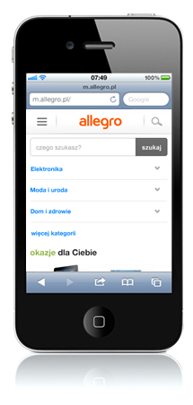
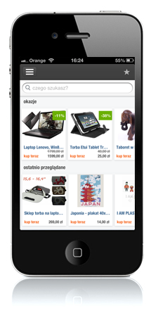
Strona mobilna czy aplikacja?

Slide 7
Wstęp do RWD
RWD czyli Responsive Web Design
to taki sposób projektowania serwisów internetowych,
aby wyświetlały się poprawnie na wszystkich rodzajach urządzeń: prostych telefonach, smartfonach, tabletach, komputerach a nawet telewizorach.
Aby poprawnie wykonać stronę responsywną należy przygotować i zaimplementować kilka różnych layoutów graficznychi
oraz serwować odpowiednią wersję wyglądu (a także funcjonalność) danemu modelowi telefonu.
Podstawowym parametrem jest rozdzielczość telefonu:
# < 320 px dotykowe/niedotykowe
# 320 - 720 px dotykowe
# 720 - 900 px dotykowe
# 900 px dotykowe

Slide 8
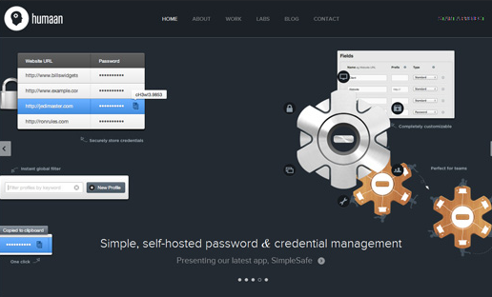
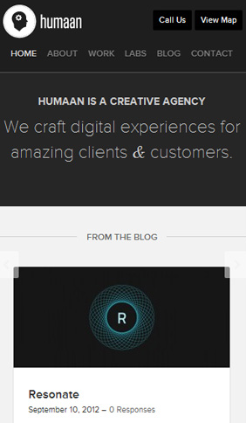
Wstęp do RWD
Strona „lekka”
Standardowa strona http://www.humaan.com.au/

Slide 9
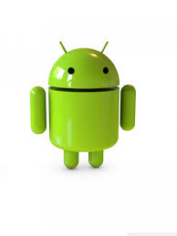
Projektowanie aplikacji
Aplikacje są stabilniejsze,
ale koszt adaptacji projektu na różne platformy jest dużo
wyższy niż w przypadku strony „lekkiej”.

Slide 10
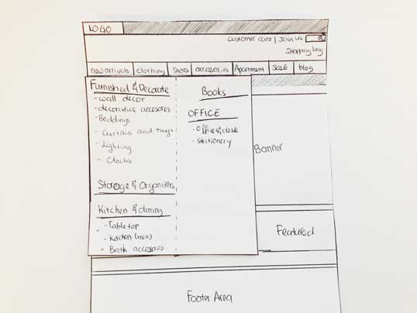
Użyteczność przede wszystkim!
Paper prototyping
jest łatwą, tanią
i szybką metodą projektowania.
Pozwala skupić się
na procesie
a nie na elementach
wystroju graficznego.
Papierowy prototyp
można łatwo
przetestować
na dowolnym użytkowniku.
Żródło: http://www.climaxmedia.com/blog/paper-prototypes-and-discounting-value-usability-testing

Slide 11
Więcej o projektowaniu mobilnym
Serwis mobilny
>> 10 zasad dla stron responsywnych rekomendowanych przez Yahoo:
http://developer.yahoo.com/performance/rules.html
>> Zasady projektowania aplikacji:
http://developer.android.com/guide/practices/ui_guidelines/index.html http://developer.apple.com/library/ios/#documentation/UserExperience/Conceptual/MobileHIG/Introduction/Introduction.html
>> Przykłady dobrego designu stron responsywnych:
http://sixrevisions.com/design-showcase-inspiration/responsive-webdesign-examples/
http://socialdriver.com/2012/07/20-best-responsive-websites/
>> Jak NIE projektować:
http://youtu.be/cbtf1oyNg-8;
https://www.youtube.com/watch?v=N5WurXNec7E
http://youtu.be/3Sk7cOqB9Dk

Slide 12
Marketing na urządzeniach mobilnych
>> Kampania SMS
http://www.youtube.com/watch?v=awFSXAyuITU
Zastosowanie: programy lojalnościowe, kody typu grupon, geolokalizacja.
Zalety: możliwość oferowania “przydrożnych” ofert dedykowanych
do wybranych grup użytkowników.
>> Bannery reklamowe:
Zastosowanie: na serwisach informacyjnych, atrakcyjna forma
Zalety: nowinka, brak “ślepoty”, tania, wyższy CTR
niż na “dużych” stronach.
>> Kody QR
Zastosowanie: możliwość innowacyjnego wykorzystania
(case Tesco w Korei Płd.) http://youtu.be/nJVoYsBym88
Wady: słaba popularność w Polsce.

Slide 13
Marketing na urządzeniach mobilnych
Atrakcyjne filmiki viralowe
(https://www.youtube.com/watch?v=-38uPkyH9vI)
Mailingi do sprofilowanych
grup odbiorców newsów
społecznościowych
Regularnie prowadzony profil
na Pinterest

Slide 14
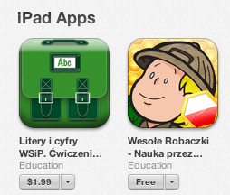
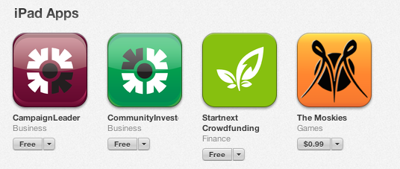
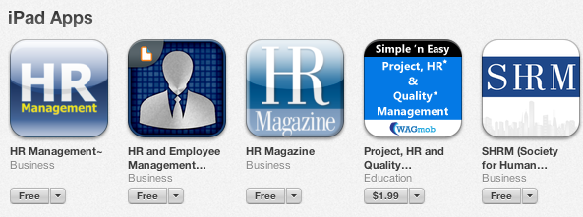
Aplikacje jako element wizerunkowy
<= edukacja
Crowdfunding =>
<= HR

Slide 15
Działać i sprawdzać efekty, czyli słowo o KPI
Zanim rozpoczniemy jakiekolwiek działania marketingowe powinniśmy:
# zdefiniować precyzyjnie odbiorcę i jego potrzeby
# wykonać analizę działań konkurencji
# ustalić cel kampanii
(wizerunkowy, produktowy, sprzedażowy)
# zdefiniować wstępny budżet
# wyznaczyć jasne kryteria sukcesu (KPI)

Slide 16
Działać i sprawdzać efekty, czyli słowo o KPI
KPI to kluczowe wskaźniki efektywności,
które powinniśmy na bieżąco wyznaczać dla każdego naszego działania związanego z rozwojem naszego biznesu.
Pomagają one ocenić efektywność działań (np. marketingowych) i ułatwiają priorytetyzowanie zadań w przypadku, jeśli firma prowadzi jednocześnie wiele projektów.

Slide 17
Działać i sprawdzać efekty, czyli słowo o KPI
W przypadku kampanii marketingowych kluczowe wskaźniki dostarczy nam np. dom mediowy lub wydawca.
Nieocenionym źródłem informacji jest Google Analitics.
Innym bardzo przydatnym narzędziem jest Graphite.
Jego implementacja umożliwia śledzenie w czasie rzeczywistym akcji dokonywanych przez użytkowników na serwisie.
Podstawowa prezentacja na temat Graphite:
http://www.slideshare.net/mikebrittain/metricsdriven-engineering

Slide 18
P Y T A N I A ?
dorota.szuszkiewicz@in2it.pl

